Slide 1

技能组成
根据读者和材料选择制作方法，品牌与成品审查贯穿全过程。
校务管理
比较与取舍
经营、费用、资源与安排
支持管理判断
本次任务
教学制作
任务与推理
读者与用途
原件与成品要求
教案、课堂、练习与评价
支持教学实施
家校与对外
作品与体验
家长沟通、招生与演讲
支持理解与行动
贯穿标准
品牌资产｜固定首尾、校徽与正文框架
成品审查｜内容、场景、视觉与文件
01

Slide 2
教学内容分层
按实际教材、课程体系和学习基础选用方法参考，不预设统一课件。
本次教学任务
先确认学段，再按学科与具体任务展开
初中
高中
国际高中
建立概念与基本方法
连接条件、模型与论证
对接实际课程与评价
保留示范与基础应用，
解释关键依据，
用易错诊断安排练习。
保留完整推理链，
比较方法的适用边界，
用综合任务检验迁移。
先定位体系、层级和考试年，
再组织指令词、证据与论证；
语言支持与学科任务分别考虑。
输入重点
输入重点
输入重点
教材范围、已学知识与具体困难
章节目标、前置基础与课时
课程体系、层级、考试年与材料
学科对象
语文：原文证据 数学：条件图形 实验：变量数据 人文：材料论证
02

Slide 3
阅读反馈与支持
虚构学生作答示例 · 非真实学生记录
同一任务：引用动作，说明对林宁的判断。
初稿
修订
他很认真。
他走到门口又折回去，
愿意把整理书的事情做完。
有判断，
尚缺文本依据。
动作依据
解释联系
把“折回去”带入回答，
读者能定位判断来自哪里。
由返回整理的动作，
说明愿意把事情做完。
家庭追问
“哪句话支持你的判断？为什么？”
换文独立作答，
继续观察解释能力。
03

Slide 4
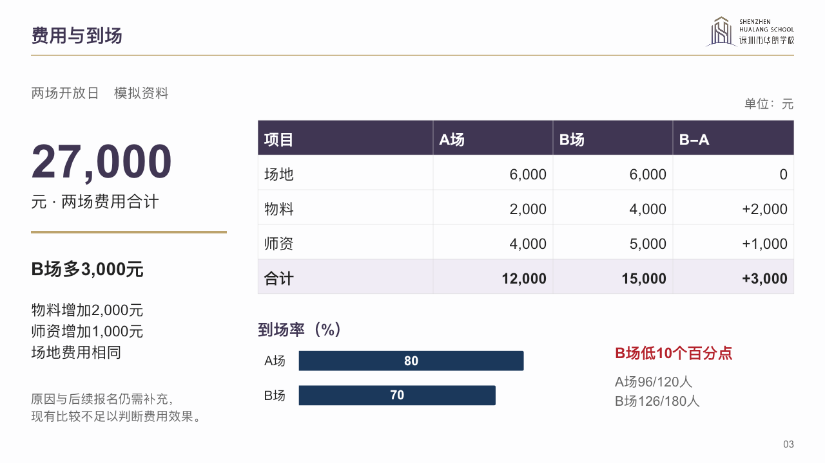
品牌与编辑
管理样张 · 模拟费用；左侧为实际成品预览，右侧保留原生表格。
放大物料这一行
表格单元格可继续修改
物料（元） | A场 | B场
原记录 | 2,000 | 4,000
修改后同步核对
分项、合计、差额与结论。
文字、数值图和关系节点
也保留各自的原生对象。
原首尾保留；正文沿用左题、右徽、金线与近白底。
04

Slide 5
使用与岗位衔接
模拟两场开放日任务 · 已安装完整技能后，附原件并说明用途。
提交原件
形成工作稿
确认与反馈
提供材料的人
制作助手
实际采用的人
费用汇报局部
方案与报价
活动 | 费用（元）
A场 | 12,000
B场 | 15,000
合计 | 27,000
先核对原安排和数字，
确认表达与采用范围。
两场安排与费用科目
已定事项与待确认项
读者、形式及署名日期
反馈注明
页码、对象与修改目标
保留差额、口径与判断条件
如B场物料改为5,000元 → 同步核对合计、差额与结论，再交回确认。
05

Slide 6
费用与到场
管理成果示例 · 模拟资料，非学校实际经营数据 · 两场费用合计27,000元
费用（元） | A场 | B场 | B−A
场地 | 6,000 | 6,000 | 0
物料 | 2,000 | 4,000 | +2,000
师资 | 4,000 | 5,000 | +1,000
合计 | 12,000 | 15,000 | +3,000
每位实到费用（元/人）
图示取整，计算值保留两位小数
A场 12,000÷96 = 125
B场 15,000÷126 ≈119.05
对应人数与到场比例
活动 | 预约 | 实到 | 到场率
A场 | 120人 | 96人 | 80%
B场 | 180人 | 126人 | 70%
B场多投入3,000元，
实到多30人，单位费用约低4.8%。
到场率低10个百分点；
尚缺报名转化与原因，暂不评价效果。
06

